Slide 1
ALGORITHM TEAM PROJECT · 2026
대학생활 통합 지원 시스템
학점 · 스펙 · 구직 활동까지, 대학 생활 전반의 목표 달성과 시간 관리를 보조하는 통합 서비스
팀명 졸업시켜조
박시현 202432734 · 백승혜 202434982 · 이종혁 202235305 · 정회훈 202235330

Slide 2
AGENDA
발표 순서
팀·프로젝트 소개부터 네 기능의 구현, 그리고 팀 회고까지
1
팀명 · 팀원 소개
5
사용한 데이터 · 설계 / 구현 방법 · 데이터 / 동작방식 / 핵심코드
2
프로젝트 제목
6
프로토타입 시연
3
프로토타입 설명 · What / Who / When / Why / How
7
Lessons Learned · 팀 작업의 짧은 소감 (PMI)
4
업무 분장 · 사용한 자료구조 / 알고리즘
졸업시켜조 · 대학생활 통합 지원 시스템
01

Slide 3
PROJECT · PROTOTYPE
프로젝트 제목 · 프로토타입 설명
대학생활 통합 지원 시스템 — 무엇을, 누구를 위해, 언제, 왜
What
대학 졸업에 필요한 학점 · 스펙 · 구직 활동의 관리를 보조한다.
Who
체계적인 목표 달성과 효율적인 시간 관리를 원하는 모든 대학생.
When
재학생의 수강 관리부터 졸업반의 구직 활동까지, 대학 생활 전반.
Why
학업과 취업 준비에 대한 가이드를 제공받기 위해.
How
큐 · 해시 · 정렬 · 그리디 · 힙 · 트리 등 자료구조와 알고리즘을 실제 서비스 기능으로 구현한다.
졸업시켜조 · 대학생활 통합 지원 시스템
02

Slide 4
ROLES & RESPONSIBILITIES
업무 분장
역할별 · 기능별 분담과 각자 사용한 자료구조 / 알고리즘
박시현 202432734
백승혜 202434982
스터디 플래너 (학업/성적) · 전체 문서화 총괄
비교과 추천 & 스펙 성장 로드맵 · 기능 통합
자료구조 · 알고리즘 큐 · 해시 테이블(체이닝) · 병합 정렬 · 그리디
자료구조 · 알고리즘 우선순위 큐 · 힙 · 점수 기반 추천 · 그래프(경로)
이종혁 202235305
정회훈 202235330
취업 합격률 예측 서비스 · 기능 통합
졸업요건 진단 시스템 · PPT / 발표
자료구조 · 알고리즘 해시 맵 · 해시 집합 · 트리 · DFS · 휴리스틱
자료구조 · 알고리즘 해시 맵 · 리스트 · 해시 집합 · 정렬 · 그리디
졸업시켜조 · 대학생활 통합 지원 시스템
03

Slide 5
CHAPTER 01
스터디 플래너
시험 D-day 기반 학습 우선순위 산출과 공부 시간 자동 배분 — 박시현 (202432734)
졸업시켜조 · 대학생활 통합 지원 시스템
04

Slide 6
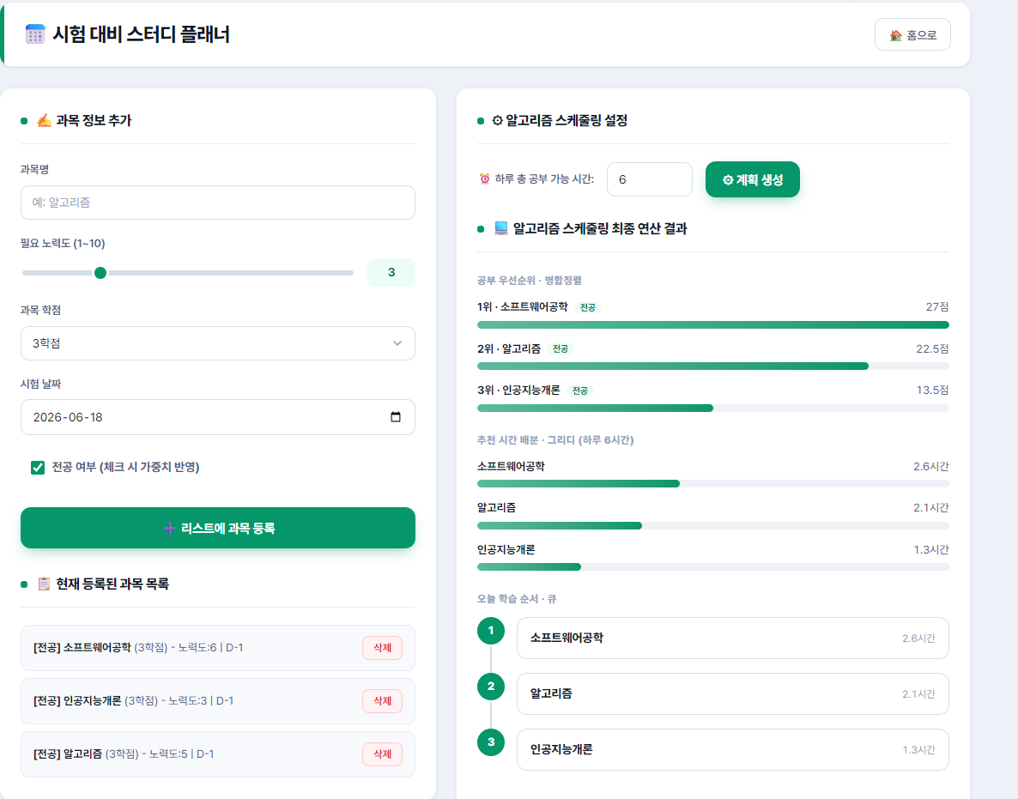
CHAPTER 01 · STUDY PLANNER
스터디 플래너 — 시연 · 데이터 · 동작방식
사용자 입력만으로 우선순위를 계산하고, 하루 공부 시간을 과목별로 배분
INPUT 데이터
사용자 직접 입력 (외부 출처 없음)
과목명 · 학점 · 시험 D-day · 전공 여부
Key–Value 구조 · 체이닝 해시 테이블
과목명 Key, 속성 딕셔너리 Value · 버킷마다 연결 리스트로 충돌 처리
동작 방식 · 설계 / 구현
입력 검증(빈 과목명·과거 날짜 등) 후 CustomHashTable에 노력도·학점·D-day 삽입
(노력도 × 학점) ÷ D-day × 전공가중치(1.5/1.0) 공식으로 우선순위 점수 산출
해시 테이블 → 리스트 추출 후 merge_sort로 점수 내림차순 정렬
총 가용 시간을 0.1h 단위로 쪼개 그리디 배분 — 단계별 점수 차감으로 독점 방지
CustomQueue 삽입→추출로 최종 학습 순서 가이드 출력
DEMO · 시연 화면
졸업시켜조 · 대학생활 통합 지원 시스템
05

Slide 7
CHAPTER 01 · STUDY PLANNER
사용한 자료구조 & 알고리즘
‘정확한 우선순위(정렬)’와 ‘현실적인 배분(그리디)’을 결합한 선택
자료구조 큐 (Queue)
자료구조 해시 테이블 (Hash Table)
CustomQueue · 최종 스케줄(study_queue) 저장
CustomHashTable · subjects 생성/조회/삭제
스케줄링이 끝난 학습 계획은 순서대로 하나씩 실행·완료해야 합니다. 먼저 스케줄링된 과목을 먼저 처리해야 하므로 FIFO 구조가 가장 적절하다고 판단했습니다.
특정 과목을 찾아 조회·삭제하는 작업이 빈번합니다. 과목명을 인덱스로 평균 O(1)에 접근하도록 했고, 충돌은 버킷 내 연결 리스트로 푸는 체이닝으로 해결했습니다.
알고리즘 병합 정렬 (Merge Sort)
알고리즘 그리디 (Greedy)
merge_sort · 우선순위 점수 내림차순
calculate_planner_schedule · 시간 분배
항상 O(N log N)을 보장해 최악에도 안정적이고, 안정 정렬이라 점수가 같은 과목의 순서가 뒤섞이지 않는다는 점을 고려해 선택했습니다.
제한된 시간 안에서 가장 급한(점수 높은) 과목에 최대한 많은 시간을 할당합니다. 동적 가중치 조절(점수 차감)로 배분 밸런스를 유지합니다.
졸업시켜조 · 대학생활 통합 지원 시스템
06

Slide 8
CHAPTER 02
비교과 추천 & 스펙 성장 로드맵
학년·학점·관심 분야 기반 맞춤 추천과 직무별 성장 경로 — 백승혜 (202434982)
졸업시켜조 · 대학생활 통합 지원 시스템
07

Slide 9
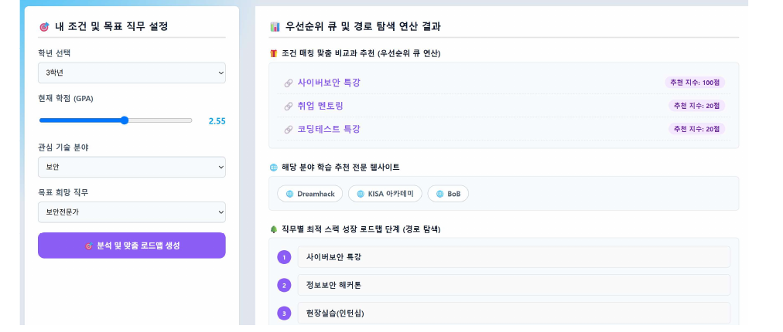
CHAPTER 02 · EXTRACURRICULAR ROADMAP
비교과 추천 & 로드맵 — 시연 · 데이터 · 동작방식
지원 자격 필터링과 가중치 스코어링, 최대 힙으로 ‘가장 적합한’ 순서 추천
INPUT 데이터
EXTRA_PROGRAMS (15) · List of Lists
프로그램명·분야·타겟직무·최소학년·최소학점 — 핵심 마스터 데이터
EXTRA_ROADMAP (6직무) · Dictionary
직무 Key → 단계별 프로그램 리스트 (커리어 로드맵)
EXTRA_LINKS & EXTRA_FIELD_SITES
프로그램 상세 URL · 분야별 추천 사이트 매핑
동작 방식 · 설계 / 구현
학년·학점·관심분야·희망직무를 POST 수신 → try-except로 유효성 검증
EXTRA_PROGRAMS 순회하며 최소 지원 자격으로 1차 필터링
분야·직무 일치마다 +50, 공통 프로그램 +20 합산 → 우선순위 점수
heapq 최소 힙에 −score로 삽입 → 최대 힙(Max-Heap) 구조 구현
큐에서 추출하며 해시 맵으로 URL을 O(1) 매핑, 로드맵 결합 후 JSON 반환
DEMO · 시연 화면
졸업시켜조 · 대학생활 통합 지원 시스템
08

Slide 10
CHAPTER 02 · EXTRACURRICULAR ROADMAP
사용한 자료구조 & 알고리즘
‘등록된 순서’가 아니라 ‘얼마나 적합한가’를 기준으로 꺼내는 구조
자료구조 우선순위 큐 (Priority Queue)
알고리즘 힙 (Heap)
pq = [] · while pq 추출 루프
heapq.heappush(-score) · heappop
추천은 등록 순서가 아니라 ‘적합도(점수)’가 기준이어야 합니다. 매번 전체 sort()는 비효율적이라, 스스로 우선순위 자리를 찾는 ‘정렬된 대기열’ 모델을 택했습니다.
순차 탐색 O(N)·전체 정렬 O(N log N)과 달리 힙은 삽입·삭제 O(log N)을 보장합니다. 최소 힙만 지원하므로 −score로 최대 힙 효과를 구현했습니다.
알고리즘 점수 기반 추천
자료구조 Graph (경로 탐색 개념)
score += 50 · 분야/직무 일치도
roadmap_service() · 직무 성장 단계
관심도와 직무 적합도를 수치화해 개인 맞춤 추천을 제공합니다. +50/+20 가중치 설계로 공통 역량 프로그램도 소외되지 않는 균형을 만듭니다.
단순 목록이 아닌 경로(단계) 형태로 성장 흐름을 표현할 수 있어, 희망 직무에 맞춘 개인화된 커리어 로드맵 제공이 가능합니다.
졸업시켜조 · 대학생활 통합 지원 시스템
09

Slide 11
CHAPTER 03
취업 합격률 제공 서비스
합격자 평균 스펙·기업 요구 스택과 비교한 기업별 합격 가능성 분석 — 이종혁 (202235305)
졸업시켜조 · 대학생활 통합 지원 시스템
10

Slide 12
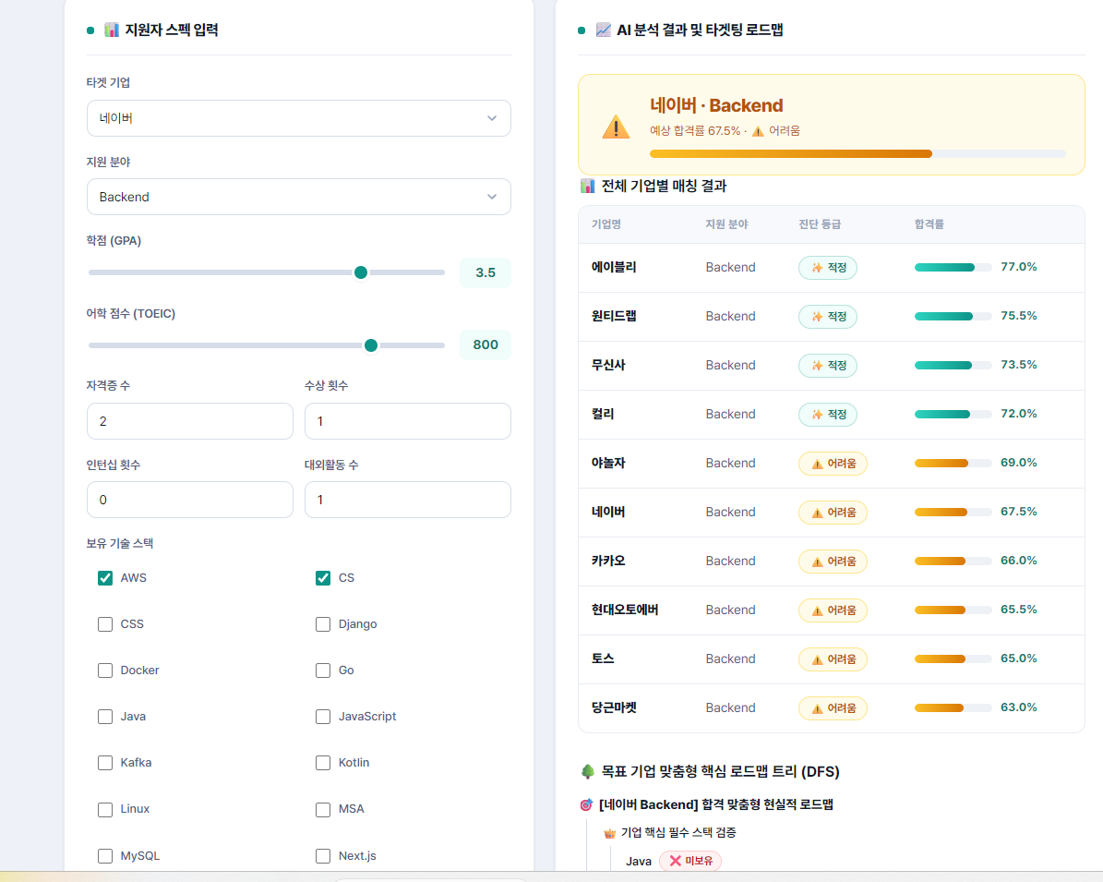
CHAPTER 03 · JOB MATCH PREDICTOR
취업 합격률 서비스 — 시연 · 데이터 · 동작방식
휴리스틱 점수화로 합격률을 추정하고, 부족한 역량은 트리 로드맵으로 시각화
INPUT 데이터
accepted_spec.csv
기업별 합격자 평균 스펙 — 학점·어학·자격증·인턴 등
company_requirements.csv
기업·직무별 요구 기술 스택 — 보유 스택과 일치율 비교
(출처: 잡코리아·원티드)
동작 방식 · 설계 / 구현
두 CSV를 Pandas DataFrame으로 메모리 적재
사용자 스펙 JSON 수신 → 정수/실수형으로 안전하게 변환
휴리스틱 점수화: 학점 20 · 어학 10 · 스택 20(일치당 +5) · 추가활동 10 (미달 시 비례 감점)
기술 스택 비교는 Set의 O(1) 멤버십 검사로 일치율 계산 (최종 99.9% 상한)
Timsort 내림차순 정렬 + 부족 역량을 트리 + DFS 전위 순회로 시각화
DEMO · 시연 화면
졸업시켜조 · 대학생활 통합 지원 시스템
11

Slide 13
CHAPTER 03 · JOB MATCH PREDICTOR
사용한 자료구조 & 알고리즘
조회는 해시로 O(1), 정렬은 팀 소트로, 로드맵은 트리와 DFS로
자료구조 해시 맵 (Hash Map)
자료구조 해시 집합 (Hash Set)
자료구조 일반 트리 (General Tree)
data, row_data
chosen_skills
TreeNode 클래스
사용자의 입력값과 기업 데이터를 key-value 형태로 저장하여 기업의 수가 방대해졌을 때도 데이터를 효율적으로 조회할 수 있어 처리 속도를 높일 수 있습니다.
선택한 기술 스택을 중복 없이 저장하고, 특정 기술의 보유 여부 검사를 O(1)에 끝내기 위해 선택했습니다.
기업 맞춤형 로드맵을 계층 구조료 표현하기 위해 사용하였습니다. 항목들의 관계를 구조적으로 표현할 수 있어 사용자에게 시각적으로 보기 쉬운 피드백을 제공할 수 있습니다.
알고리즘 해시 탐색 (Hash Search)
알고리즘 휴리스틱 + 팀 소트
알고리즘 깊이 우선 탐색 (DFS)+재귀
if s in chosen_skills
if/else·min/max · res_table.sort
render_roadmap_tree() 재귀
기업이 요구하는 기술 스택과 사용자의 보유 기술을 빠르게 비교하기 위해서 사용하였습니다.
사용자의 점수와 합격자 평균을 비교하고 가감산 및 가중치 수식으로 점수를 판정한 뒤, 기업별 합격률을 timsort로 내림차순 정렬하였습니다.
기업 데이터 자체가 정렬되어 있을 가능성이 높다고 판단하여 timsort 정렬이 가장 효율적이라고 판단하였습니다.
로드맵 데이터를 트리 형태로 저장했기 때문에 부모 노드부터 자식 노드 끝까지 순서대로 탐색하여 출력하기 위해 사용하였습니다. 재귀 함수를 같이 사용해 구현을 간단하게 만들었습니다.
졸업시켜조 · 대학생활 통합 지원 시스템
12

Slide 14
CHAPTER 04
졸업요건 진단 시스템
이수 내역 진단과 학기별 수강 시뮬레이션으로 졸업 경로 설계 — 정회훈 (202235330)
졸업시켜조 · 대학생활 통합 지원 시스템
13

Slide 15
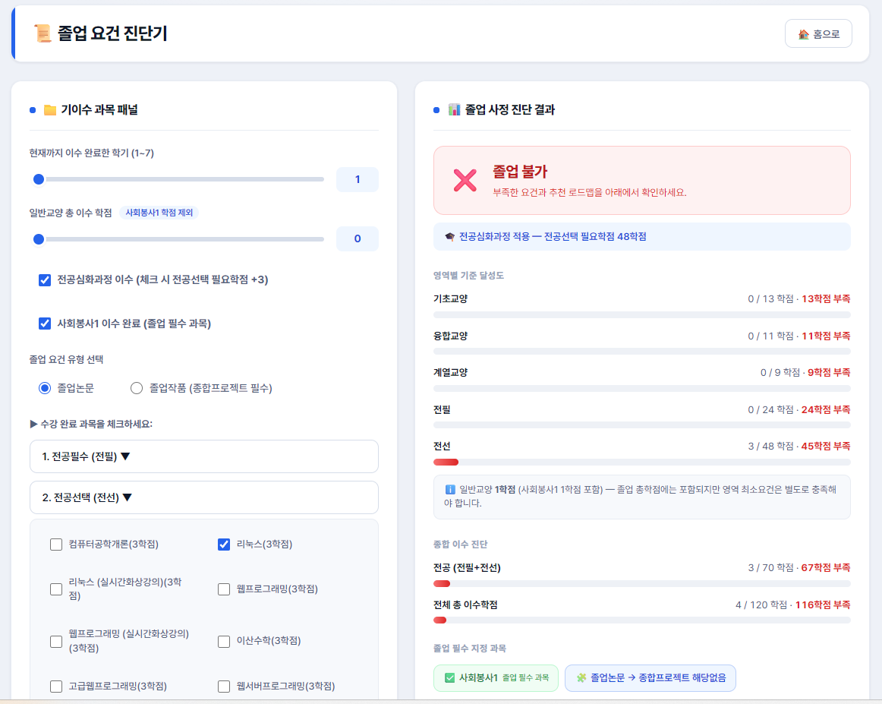
CHAPTER 04 · GRADUATION DIAGNOSIS
졸업요건 진단 — 시연 · 데이터 · 동작방식
기이수 진단 후, 제약 조건 시뮬레이션으로 학기별 추천 과목을 자동 배정
INPUT 데이터
subjects.csv
컴퓨터공학과 전공·교양 과목 마스터 데이터
completed_codes · gen_ed_credits
이수 과목 코드 리스트 · 일반교양 누적 학점
current_semester
현재 이수 학기 수 — 가상 학년·월반 차단 기준
(출처: 가천대학교 수강신청 목록 데이터 가공)
동작 방식 · 설계 / 구현
subjects.csv 로드(인코딩 예외처리) → 고유 객체 배열 상주
기이수 코드 zfill(8) 정규화 + seen_groups(앞 5자리)로 중복 수강 O(1) 검사
전필·전선·교양· 사회봉사·졸업논문/작품 · 총학점(120) 진단 — 충족 시 졸업 가능 문구 반환
미충족 시 최대 10학기 루프: 개설 학기·가상 학년 판별로 ‘월반’ 차단
추천학년+이수구분 복합점수 병합정렬 → 동점 그룹 셔플 → 교양 1과목 선점 후 18학점 그리디 배정(단, 이미 졸업 요건을 충족한 영역(전공심화 포함)은 배제하고 담음)
DEMO · 시연 화면
DEMO · 시연 화면
졸업시켜조 · 대학생활 통합 지원 시스템
14

Slide 16
CHAPTER 04 · GRADUATION DIAGNOSIS
사용한 자료구조 & 알고리즘
현실의 수강신청 시나리오를 닮은, 무작위성이 융합된 탐욕적 배정
자료구조 리스트 (List)
자료구조 해시 테이블 (Dict)
자료구조 해시 집합 (Set)
grad_db · valid_completed · sem_c
reqs · earned · grad_cat
seen_groups
전체·이수·추천 과목을 순차로 담는 동적 배열입니다. 순서가 중요하고 조건 필터링이 잦을 때 가장 직관적이고 효율적이라 사용했습니다.
이수구분별 요구·취득 학점을 매핑해 누적합을 계산합니다. Key 탐색 O(1)이라 카테고리별 학점을 즉각 연산·비교하는 데 최적입니다.
과목 코드 앞 5자리로 동일 학수 과목 중복을 막는 ‘락 주머니’입니다. O(1) 멤버십 검사로 실시간 시뮬레이션 속도를 높였습니다.
알고리즘 병합 정렬 (Merge Sort)
알고리즘 무작위성 융합 그리디
설계 포인트 동적 제약 필터링
merge_sort_subjects (직접 구현)
simulate_grad · shuffle_within_priority_groups
매 가상 학기 avail 후보군
추천 과목을 학년·이수구분 점수로 정렬합니다. O(N log N) 보장에 안정 정렬 특성으로 동점 과목의 원래 순서를 통제합니다.
전수 조사 대신 동일 우선순위 그룹 내부만 셔플 후 18학점까지 채웁니다. 실제 수강신청 시나리오에 가장 부합하는 휴리스틱입니다.
기이수 제외·개설 학기·월반 제한을 매 학기 재검사해 후보군을 구성하고, 교양 1과목 선점으로 전공 몰림을 방지합니다.
졸업시켜조 · 대학생활 통합 지원 시스템
15

Slide 17
LIVE DEMO
프로토타입 시연
네 가지 기능을 실제 화면에서 직접 시연합니다
졸업시켜조 · 대학생활 통합 지원 시스템
16

Slide 18
LESSONS LEARNED
Lessons Learned — 팀 PMI 종합
네 사람의 Plus · Minus · Interesting을 하나로 모았습니다
PLUS
MINUS
INTERESTING
수업에서 텍스트로만 배운 자료구조·알고리즘을 실제 서비스에 적용하며 목적과 동작을 구체적으로 이해
heapq 등 시간 복잡도 최적화로 실용성을 체감, 사용자 중심 가중치 설계 경험
프론트–백엔드 데이터 규약, 코드 분석·피드백 등 협업의 중요성과 시너지를 체감
기능별 최선의 알고리즘을 택하지 못했고, 데이터 하드코딩·동점자 처리 등 설계 한계 존재
팀원마다 개발 속도·방식이 달라 코드 통합과 일정 조율에 예상보다 많은 시간 소요
입력이 많아 번거로울 수 있고, AI도 로직을 정확히 전달하지 못하면 한계가 있음을 경험
−score 부호 반전으로 최소 힙 제약을 넘는 등, 라이브러리 한계를 아이디어로 극복하는 묘미
ngrok·호스트 바인딩 등 네트워크 인프라와 실제 데이터 가공의 복잡함을 직접 체감
tkinter GUI 첫 작성, 서로 다른 관점의 코드를 분석·피드백하며 자신의 코드를 돌아보는 경험
“이론으로만 배웠던 알고리즘이, 진짜로 작동하는 서비스가 되었다 — 그리고 그 과정에서 협업과 데이터의 무게를 배웠다.”
졸업시켜조 · 대학생활 통합 지원 시스템
17

Slide 19
THANK YOU
감사합니다
대학생활 통합 지원 시스템 · 졸업시켜조
박시현 202432734 · 백승혜 202434982 · 이종혁 202235305 · 정회훈 202235330

